Slide 1


TRƯỜNG TIỂU HỌC PHÚC LỢI
TUẦN 26
Tiếng Việt
Bài 16. Mở rộng vốn từ về giao tiếp. Câu kể, câu hỏi

Slide 2




Slide 3

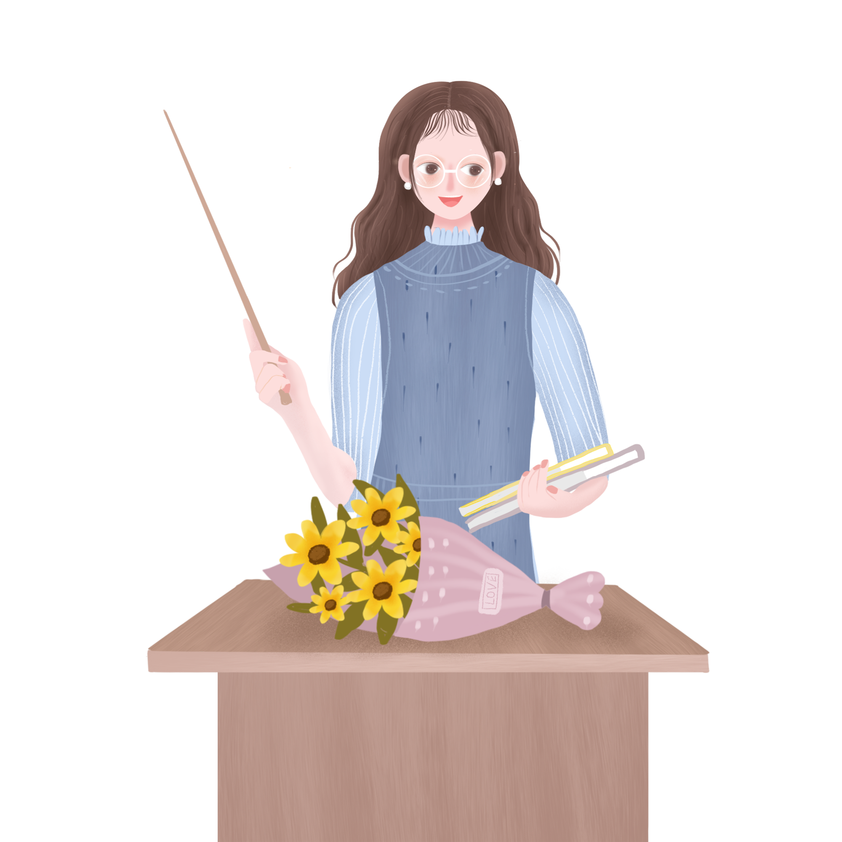
Tiếng Việt – Bài 16

Slide 4
YÊU CẦU CẦN ĐẠT
  1. Mở rộng vốn từ về giao tiếp
  2. Phân biệt các kiểu câu kể, câu hỏi
  3. Dựa vào tranh, đặt được câu hỏi, câu kể.

Slide 5
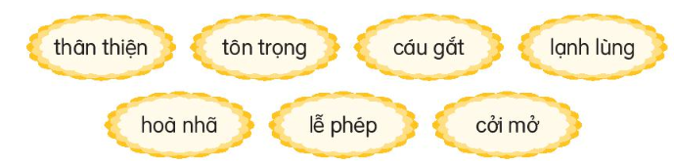


1. Từ ngữ nào dưới đây chỉ thái độ lịch sự trong giao tiếp?
Kĩ thuật Khăn trải bàn
Từng cá nhân ghi từ ngữ tìm được ra giấy
Chia sẻ với các bạn trong nhóm
Cả nhóm thống nhất

Slide 6


TRÌNH BÀY
NHẬN XÉT

Slide 7

1. Từ ngữ nào dưới đây chỉ thái độ lịch sự trong giao tiếp?

Slide 8
2. Đặt 2 câu với từ ngữ tìm được ở bài tập 1.
Mỗi HS đặt một câu

Slide 9
TRÌNH BÀY
NHẬN XÉT

Slide 10





Mẹ khuyên em nên đối xử thân thiện, hòa nhã với mọi người xung quanh.
Chúng ta phải biết lễ phép, tôn trọng người lớn.

Slide 11


3. Xếp các câu dưới đây vào kiểu câu thích hợp.
a. An và Minh đang nói chuyện điện thoại với nhau
b. Ai là người đầu tiên phát minh ra điện thoại
c. Vì sao chúng ta cần giúp đỡ những người có hoàn cảnh khó khăn?
d. Tôi lắng nghe cô giáo giảng bài.
e. Bạn có biết thùng rác của trường đặt ở đâu không?

Slide 12
Xếp các câu vào kiểu câu thích hợp
Câu kể | Câu hỏi

Slide 13
TRÌNH BÀY
NHẬN XÉT

Slide 14
Câu kể | Câu hỏi
a. An và Minh đang nói chuyện điện thoại với nhau. | b. Ai là người đầu tiên phát minh ra điện thoại?
d. Tôi lắng nghe cô giáo giảng bài. | c. Vì sao chúng ta cần giúp đỡ những người có hoàn cảnh khó khăn?
 | e. Bạn có biết thùng rác của trường đặt ở đâu không?

Slide 15
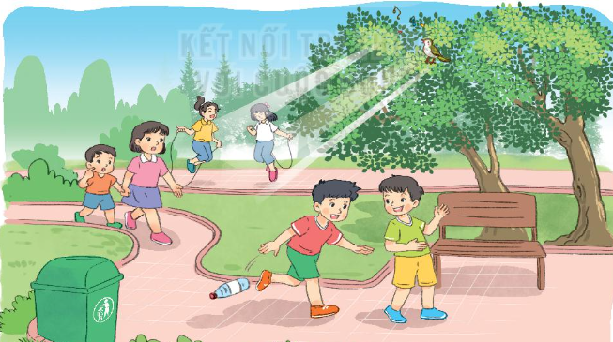
4. Nhìn tranh, đặt câu kể, câu hỏi.
M: - Các bạn nhỏ đi dạo trong công viên.
- Hai ban nữ đang làm gì?

Slide 16
Quan sát tranh, chỉ ra cảnh vật, hoạt động có trong tranh.
Đặt câu kể, câu hỏi về sự vật, hoạt động em thấy trong tranh.

Slide 17
TRÌNH BÀY
NHẬN XÉT

Slide 18



